Slide 1
PHƯƠNG PHÁP THIẾT KẾ THUẬT TOÁN
DYNAMIC PROGRAMMING

Slide 2
Tính số Fibonacci thứ n
def fib(n): if n <= 1: return n return fib(n - 1) + fib(n - 2)

Slide 3
f(0)
f(1)

Slide 4
f(2)
f(0)
f(1)

Slide 5
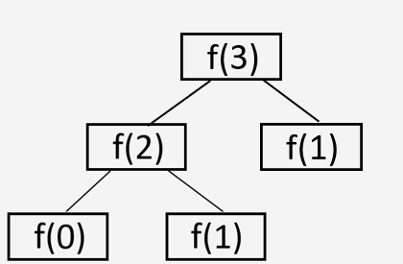

Slide 6
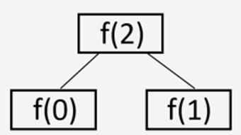
f(4)

Slide 7
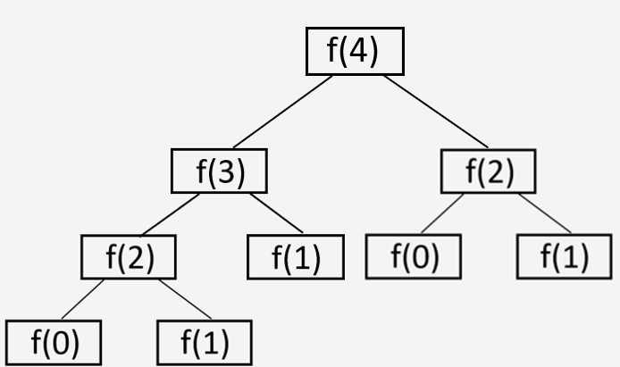

f(5)
f(3)

Slide 8
QUY HOẠCH ĐỘNG:
Là một kỹ thuật trong lập trình giúp giải quyết một số vấn đề có:
Các bài toán con chồng chéo
Có cấu trúc con tối ưu.

Slide 9
CÁCH THỨC HOẠT ĐỘNG:
Bằng cách lưu trữ kết quả các bài toán con để khi cần đến các giải pháp của chúng, chúng có thể được sử dụng và không cần phải tính toán lại.
Kỹ thuật lưu trữ giá trị của các bài toán con này được gọi là ghi nhớ (Memoization)

Slide 10
Các bài toán con chồng chéo:
Bất kỳ bài toán nào cũng có các bài toán con trùng nhau nếu việc tìm lời giải của nó liên quan đến việc giải cùng một bài toán con nhiều lần.

Slide 11
cấu trúc con tối ưu:
Nếu giải pháp tối ưu tổng thể của bài toán được xây dựng từ các giải pháp tối ưu của các bài toán con

Slide 12
Tìm đường đi ngắn nhất từ q -> t
q
r
s
t

Slide 13
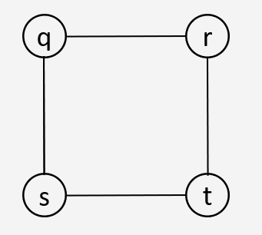
Đường đi ngắn nhất từ q -> t :
q -> r -> t
q -> s -> t
Đường q -> r -> t, tổ hợp các đường đi ngắn nhất từ q -> r và từ r -> t

Slide 14
Đường đi ngắn nhất từ q -> t :
q -> r -> t
q -> s -> t
Đường q -> r -> t, không phải là tổ hợp các đường đi dài nhất từ q -> r và từ r -> t

Slide 15
Đường q -> r -> t, không phải là tổ hợp các đường đi dài nhất từ q -> r và từ r -> t
Đường đi dài nhất từ q -> r lại là q -> s -> t -> r và đường đi dài nhất từ r -> t là r -> q -> s -> t

Slide 16
QUY HOẠCH ĐỘNG = GIẢI BÀI TOÁN CON + GHI NHỚ KẾT QUẢ

Slide 17
def fib(n): # array declaration f = [0] * (n + 1) # base case f[1] = 1 # calculate the fibonacci and store the values for i in range(2, n + 1): f[i] = f[i - 1] + f[i - 2] return f[n]

Slide 18
BOTTOM UP:
Giải các bài toán con cơ sở trước, từ đó giải các bài toán con lớn hơn
Kết quả các bài toán con sau khi được giải xong được lưu vào bảng.

Slide 19
def fib(n, lookup): # base case if n <= 1: lookup[n] = n # if the value is not calculated previously then calculate it if lookup[n] is None: lookup[n] = fib(n-1, lookup) + fib(n-2, lookup) # return the value corresponding to that value of n return lookup[n] n = 34 # declaration of lookup table lookup = [None] * 101 print(fib(n, lookup))

Slide 20
TOP DOWN:
Giải bài toán lớn bằng cách lặp đệ quy để tìm lời giải cho các bài toán con.
Bất cứ khi nào giải quyết một vấn đề con, lưu kết quả vào bộ nhớ.

Slide 21
 | Bottom - Up | Top - Down
Code | Code thường phức tạp khi có nhiều điều kiện | Code ít phức tạp hơn
Speed | Nhanh vì truy cập trực tiếp vào mảng | Chậm vì phải gọi hàm để đệ quy
Subproblem solving | Tất cả các bài toán con phải được giải quyết một lần duy nhất | Chỉ các bài toán con cần thiết mới được giải quyết
Table entries | Ghi nhớ tất cả kết quả bài toán con | Chỉ ghi nhớ kết quả bài toán con cần thiết

Slide 22
Các bước giải bài toán quy hoạch động:
Xác định mối liên hệ giữa các bài toán con
Xác định công thức truy hồi
Xác định bài toán con cơ sở
Chọn phương pháp tiếp cận (Bottom – Up, Top – Down)
Xác định cách tổ chức ghi nhớ dữ liệu

Slide 23
You are climbing a staircase. It takes n steps to reach the top. Each time you can either climb 1 or 2 steps. In how many distinct ways can you climb to the top?
Input: n = 2
Output: 2
Explanation: There are two ways to climb to the top.
1 step + 1 step
2 steps

Slide 24
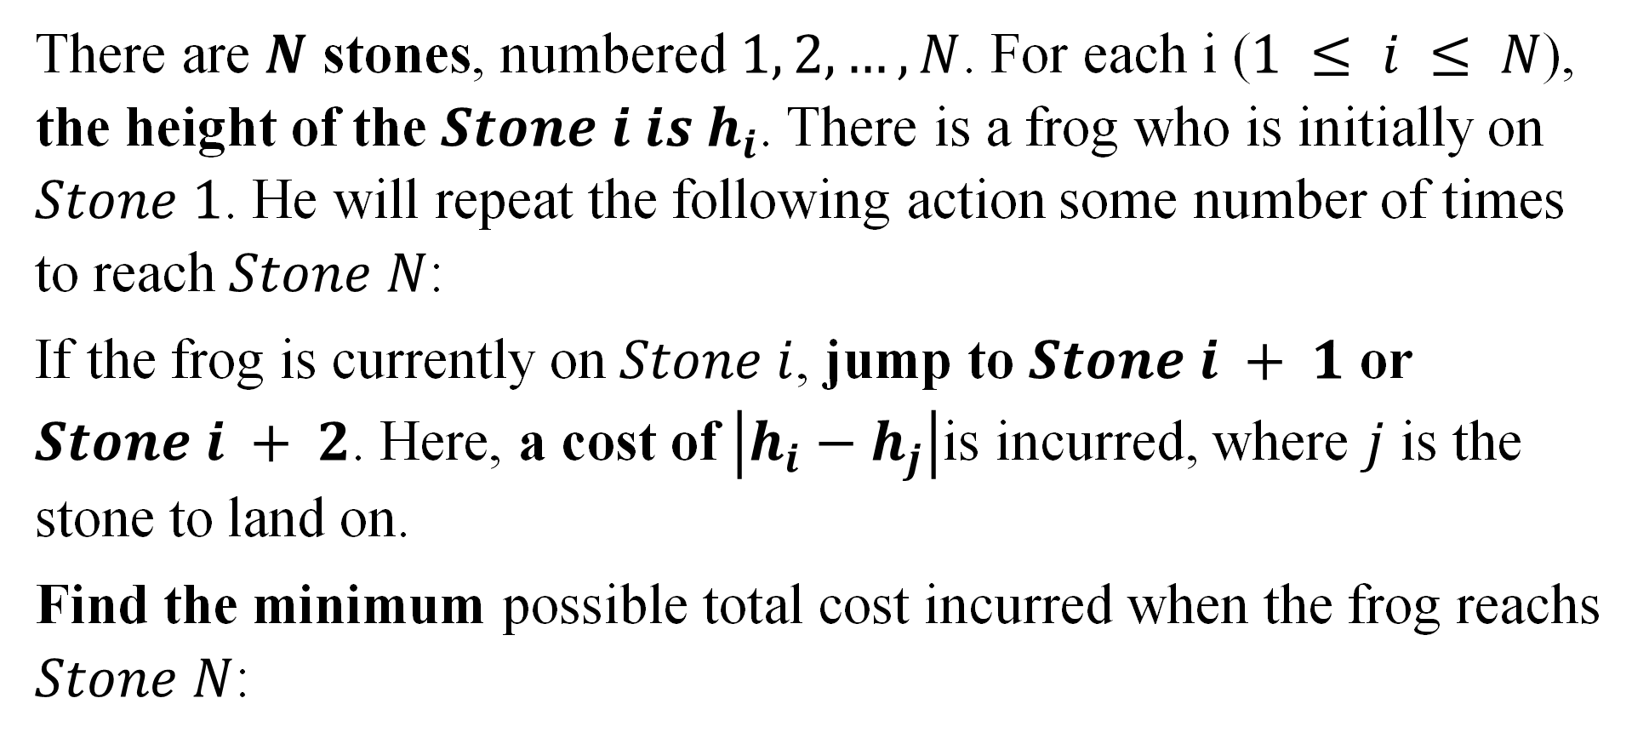
There are $N$ stones, numbered $1, 2, …, N$. For each i ($1 ≤ i ≤ N$), the height of the $Stone i is h_{i}$. There is a frog who is initially on $Stone 1$. He will repeat the following action some number of times to reach$Stone N$:
If the frog is currently on$Stone i$, jump to $Stone i + 1$ or $Stone i + 2$. Here, a cost of $\left|h_{i}−h_{j}\right|$is incurred, where $j$ is the stone to land on.
Find the minimum possible total cost incurred when the frog reachs $Stone N$:

